Slide 1
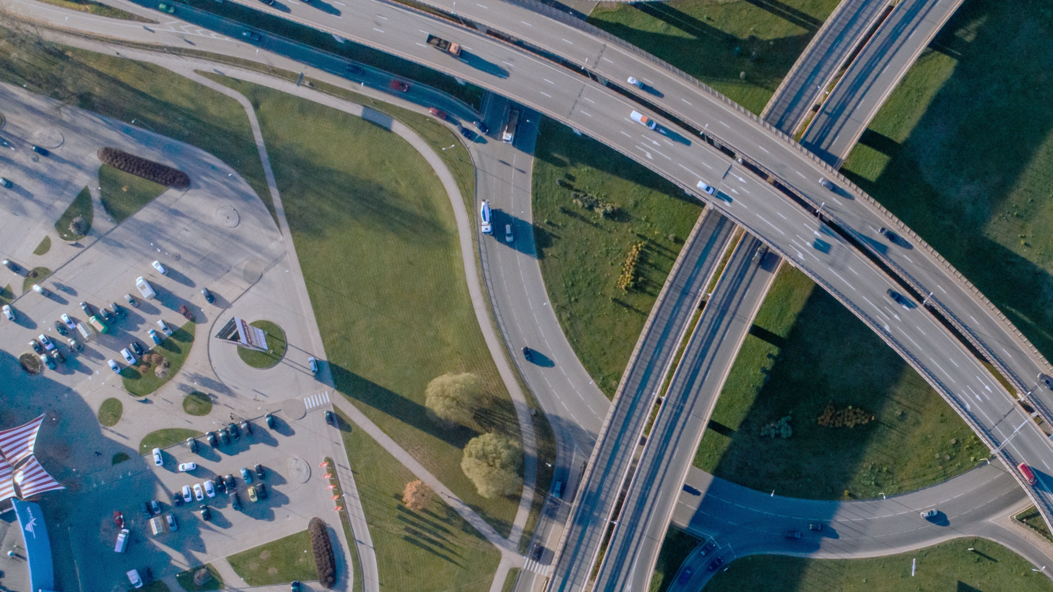
FlowVision
高速流量洞察可视化平台

Slide 2
目录/CONTENT
01
02
作品背景
项目简介
03
04
实现过程
成果展示

Slide 3
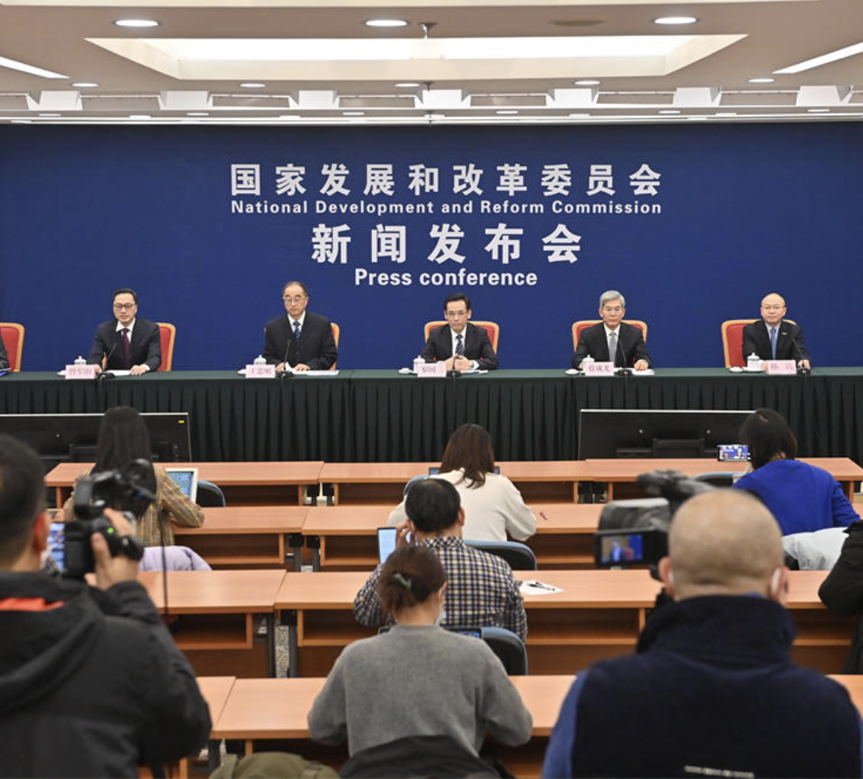
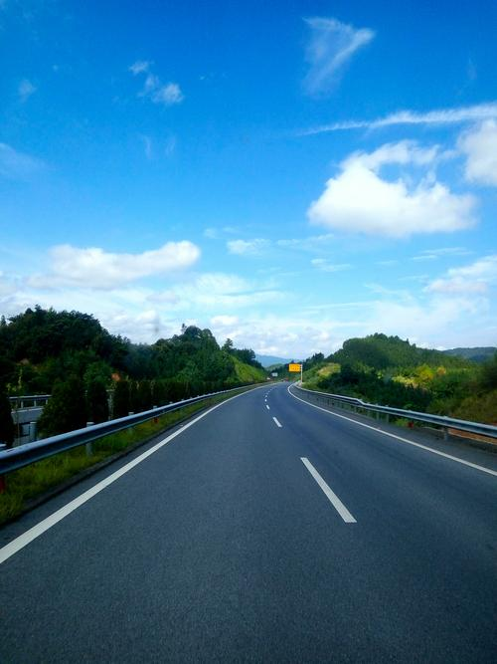
作品背景——政策导向
2021年10月，交通运输部印发《数字交通“十四五”发展规划》。针对智慧路网体系建设，规划提出打造综合交通运输“数据大脑”，建设综合交通运输平台，构建综合交通大数据中心体系，完善公路感知网络，推进公路基础设施全周期数字化。

Slide 4
作品背景——数据采集与呈现能力不匹配
网络覆盖完善
设施水平提升
对20万以上人口城市及地级行政中心的覆盖率为98.8%，连接了全国约88%的县级行政区和约95%的人口。
全国高速公路ETC使用率超过65.98%，随着ETC快速普及，全国高速公路通行效率进一步提升。
覆盖率高
采集力强
技术突破
数据复杂
技术创新突破
基础数据复杂
数字化地图，无人机遥感，计算机辅助设计和仿真，可视化平台，等相关技术和设备不断取得突破
高速公路路域环境，通行情况，天气情况等数据庞大复杂，需要可视化软件为工作人员提供分析帮助
需要一款可视化软件帮助分析呈现庞大数据

Slide 5
全国地图分区域细致化查询，细节呈现
数据直观呈现，清晰明了
预测车流量，智慧交通管理
流量预测
具有预测功能的
根据现有数据
预测未来车流量
高速流量洞察可视化平台
直观展现
项目特色
数据图形化
呈现
支持用户提交相应数据文件预训练
出最优模型对交通流量进行预测
直观呈现数据，发现数据的内在联系，
内部规律
全国地图动态浏览查询
精细查询
全国地图动
态查询
能预测，更直观，更细节

Slide 6



项目价值
决策
更透彻的感知
更智慧的监管
更精准的处置
为科学诊断交通症结和智能调控提供精准支撑
提供更精准，动态，的交通流管控服务
应急指挥与决策过程
科学，规范，制度化
路网人员
辅助
后端
数据库
前端
可视化呈现
流量预测
功能
深度学习算法
可视化系统
断面流量
天气状况
.......
车型
基于摄像头，雷达等传感设备实时监控到的道路数据
数据

Slide 7
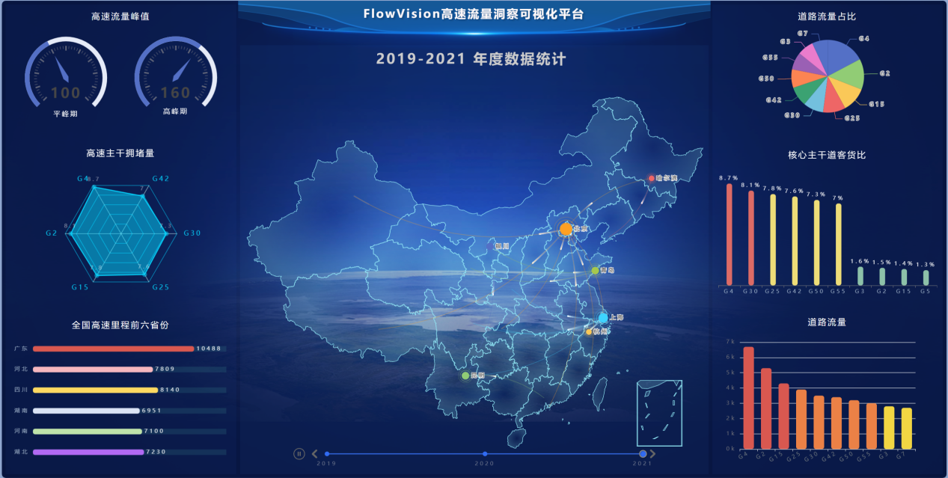

项目简介
核心功能
数据呈现
将抽象数据转化为图形，直观清晰化呈现
地图细分，分区域查看各地数据，更具调
理性
信息预测
目标
运用深度学习相关算法，将数据通过后端
预训练得出最优模型对道路交通流量进行预测
将深度学习技术与可视化结合，让数据在被直观呈现的同时分析出其内在隐藏的信息。为决策提供新的视角。

Slide 8

项目数据——符合现实需求
0
1
交通流量
要求：针对性
包括当日交通流，车辆拥堵统计，实时车道流量
智慧交通可视化数据有其专业性要求，据团队向相关专业人士咨询，决定采集关于以下几类数据
作用：方便道路管理，提高行车体验
02
城市道路里程
高速里程排名
03
高速数据信息
高速主干拥堵量，峰值流量，客货比

Slide 9
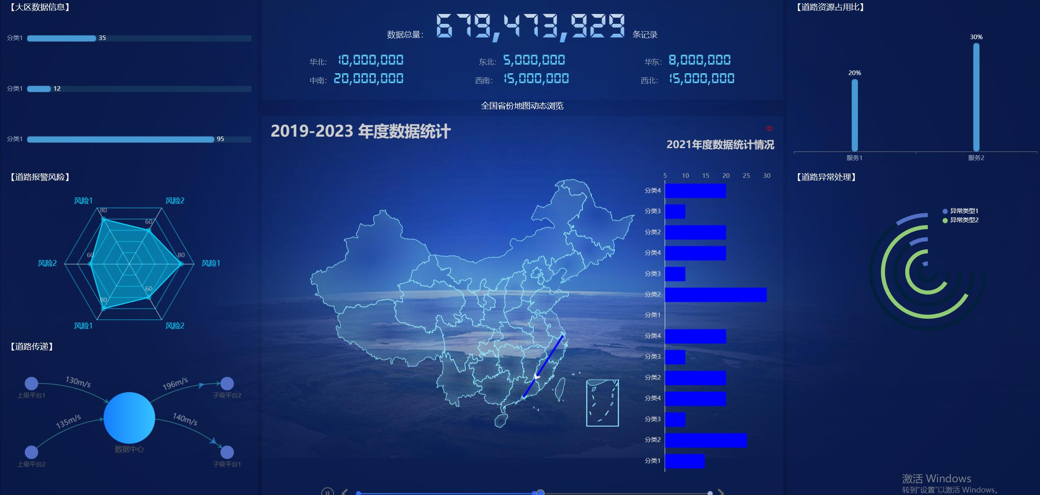
项目实现——系统架构
前端
后端
前端框架vue3.0
响应前端进行数据可视化
spring框架
文件处理
django框架
返回计算结果
请求
FlowPrediction
百度地图api
echarts
请求
mybatis框架
mysql数据库
tailwindcss

Slide 10
系统简介——界面关系
FlowVison将数据可视化贯彻到了每一个界面中，在相应的界面中我们都运用了相应的工具来对于数据进行系统化地展示，值得一提的是在流量预测界面会使用并感受我们嵌入的深度学习模型，这也是FlowVison中的“Flow”的由来
前端界面
主界面
具体省份详细及流量预测界面
动态省份地图浏览界面
动态高速信息可视化
调用百度地图api
结合echarts图标可视化展示
可视化后端数据
模型预测功能
道路里程数据可视化
Notes:
关于我们系统的名字--视V知”助”，来源于汉语成语“视微知著”，意为看到细微迹象，就能知道它的发展趋势。（点）我们发现了听障人士的上述两大问题,（点） 想要通过我们的系统，识别手语语义，（点）帮助他们无障碍地成为虚拟主播，这便是我们项目的由来。

Slide 11
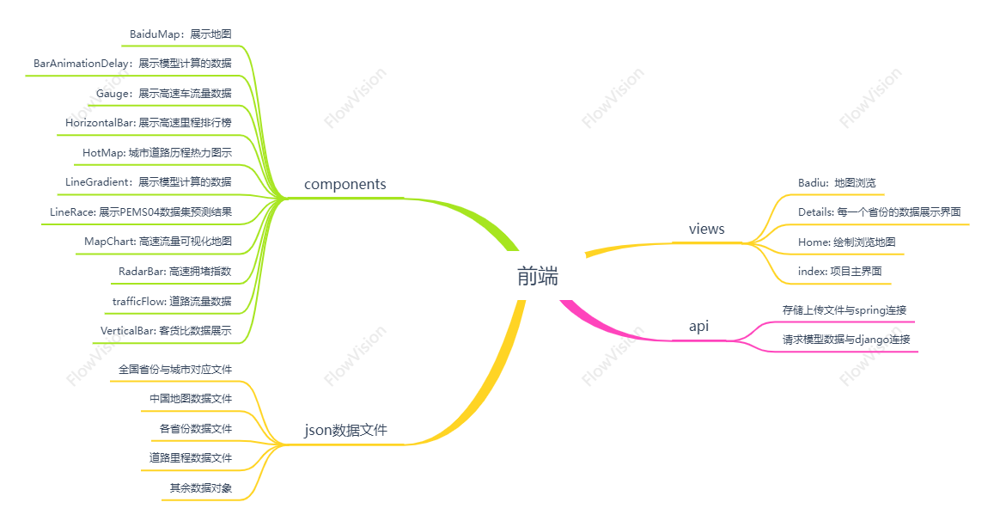
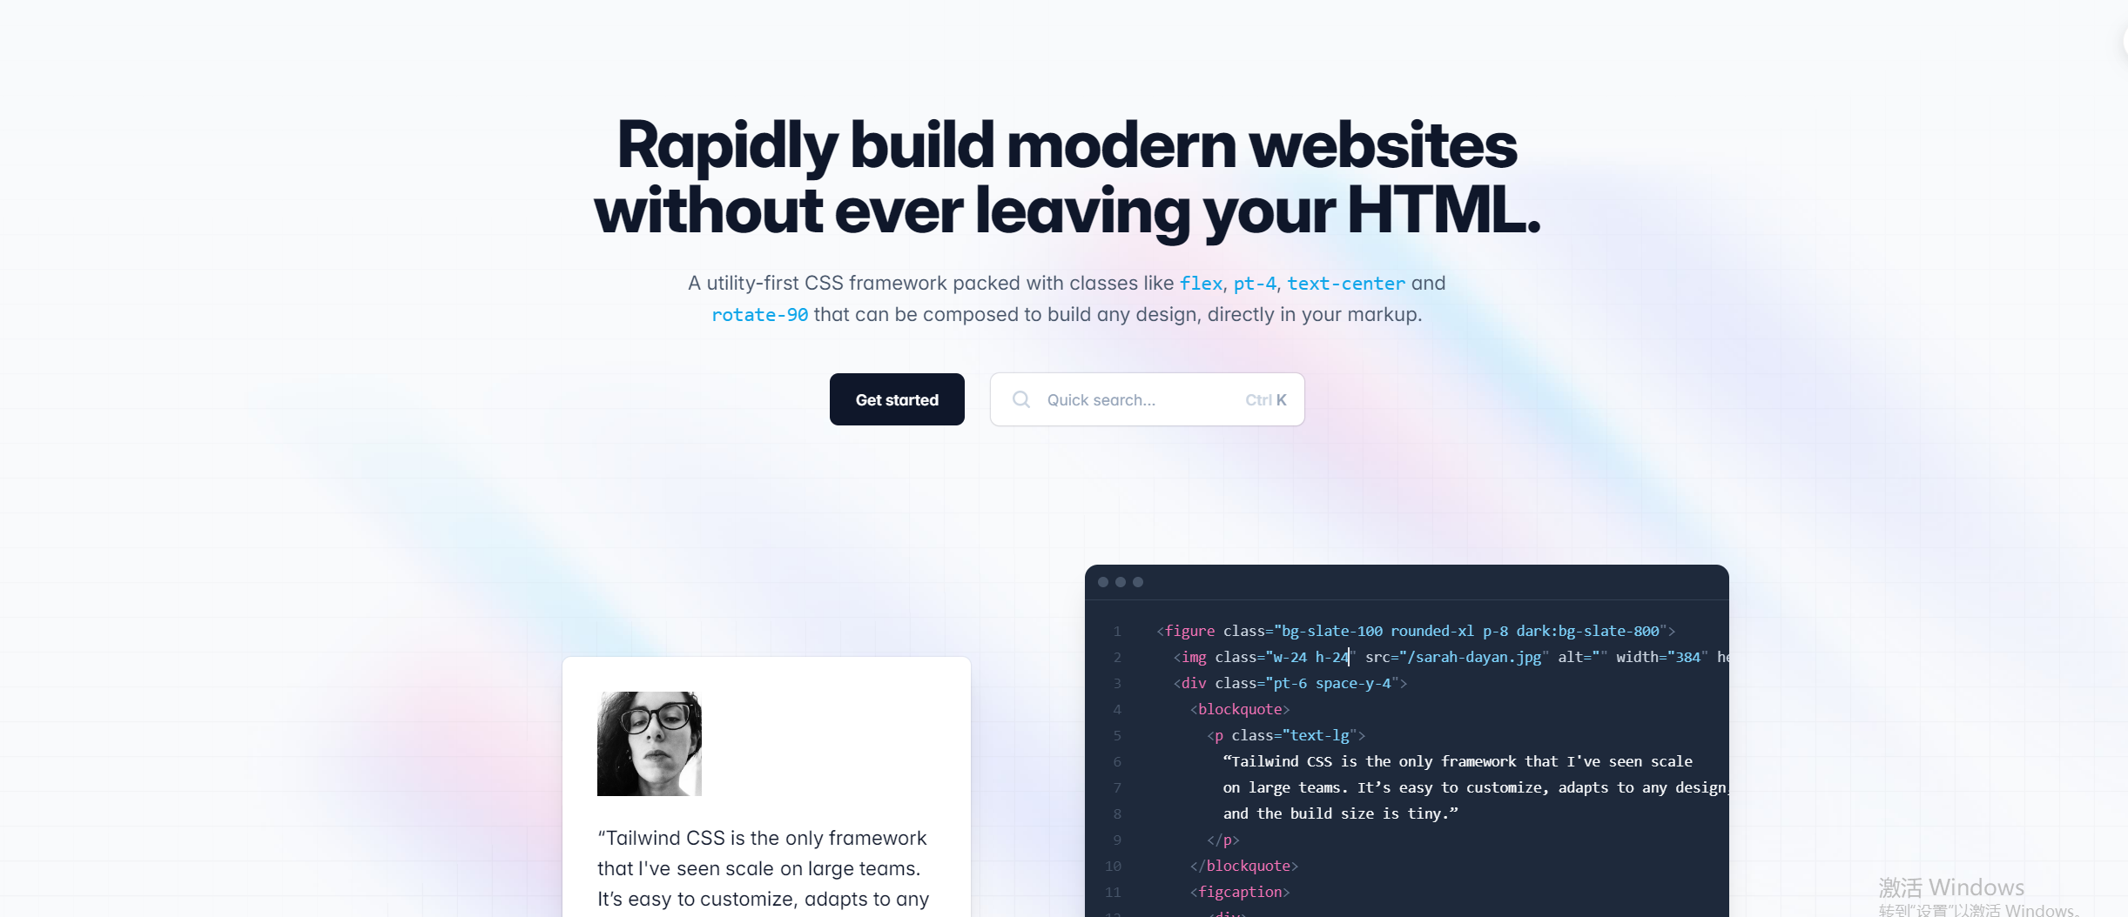
前端
前端总体实现脉络图示
技术选择原因
前端框架
响应式布局
基于路由的页面跳转
基于组件复用以及视图展示的思想
tailwindcss
tailwindcss
功能类优先的CSS框架
不依赖于固定的HTML元素类名，而是通过直接应用样式来工作，这使得样式的定制和重用变得更加灵活和高效。
Notes:
我们对以上所得的关键点数据进行平滑滤波处理，将卡尔曼滤波与低通滤波两种方法进行结合，优化模型驱动效果。右图是进行滤波前后的效果对比，可见滤波后的骨骼动作明显更加稳定

Slide 12

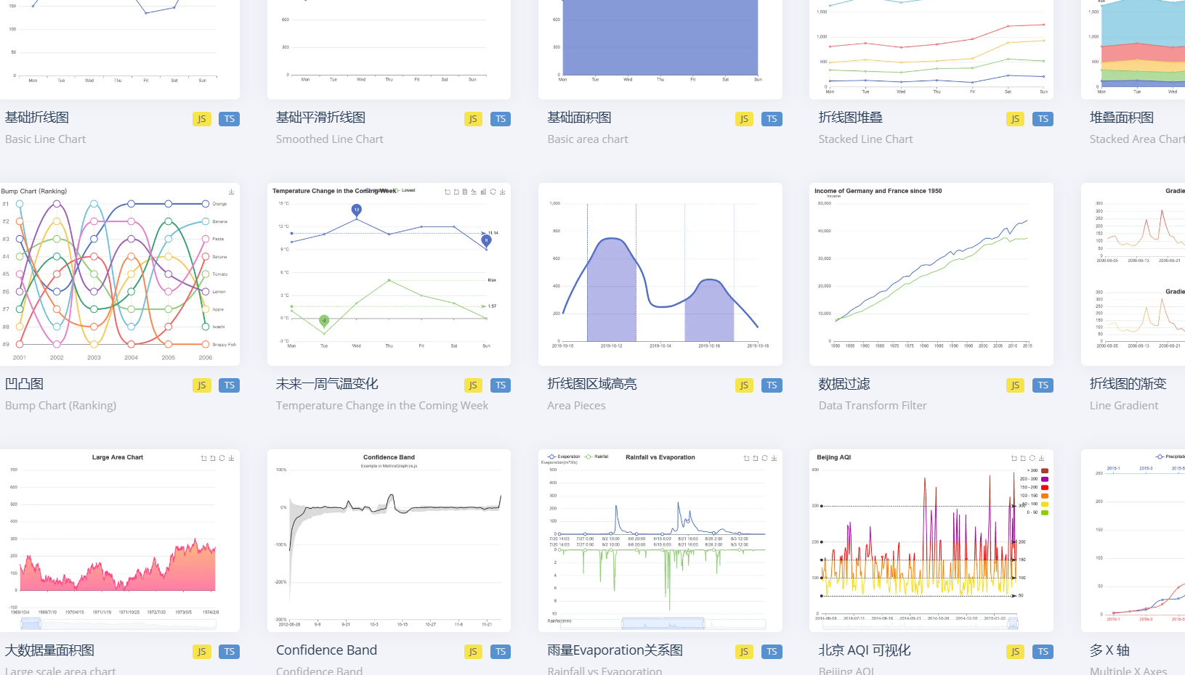
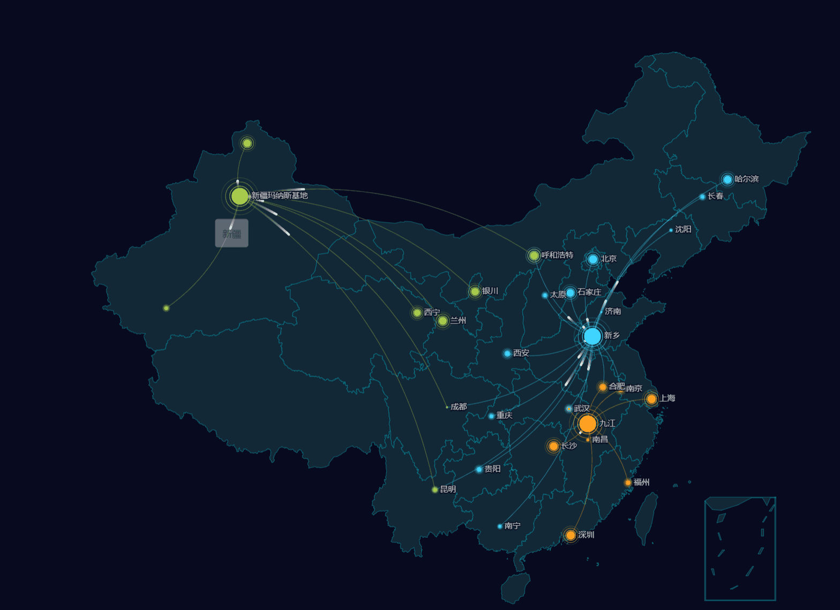
前端
可视化图表
ECharts
开源可视化图表库
提供20 多种图表和十几种组件，支持各种图表以及组件的任意组合。
通过数据集管理数据，支持数据过滤、聚类、回归，帮助实现同一份数据的多维度分析。
全国地图显示
百度地图api
实现全平台地图展示
支持3D高清地图、全景图、实时路况图、静态图
自定义个性化地图样式，专属地图
调出各地地图，帮助直观显示各地数据
Notes:
我们对以上所得的关键点数据进行平滑滤波处理，将卡尔曼滤波与低通滤波两种方法进行结合，优化模型驱动效果。右图是进行滤波前后的效果对比，可见滤波后的骨骼动作明显更加稳定

Slide 13
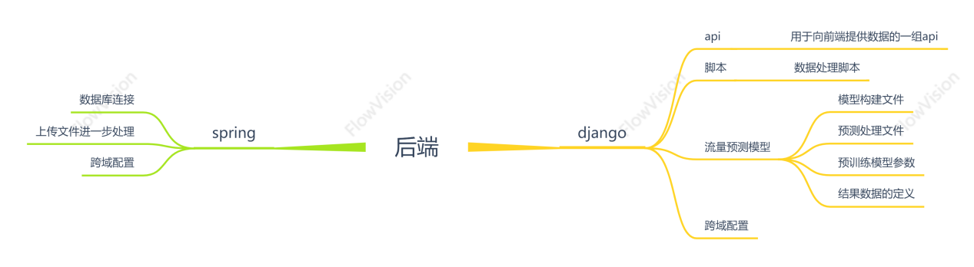
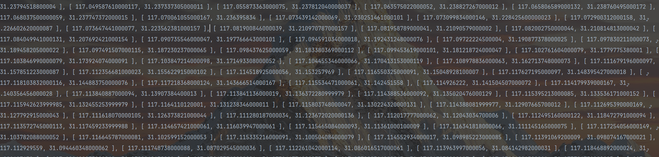
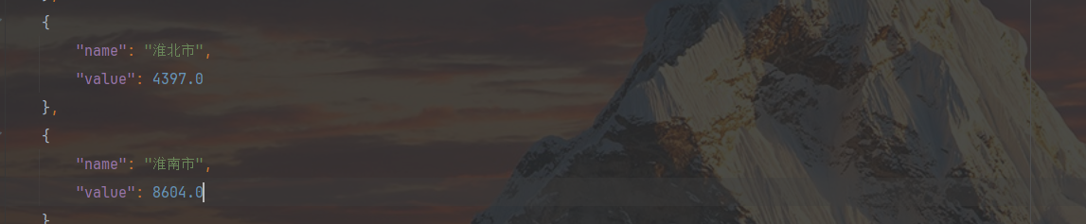
后端
数据处理脚本
后端实现脉络图示
Django中存在处理我们所获取到的一
系列的数据，这些数据大多为json数据
以及.csv格式的数据文件，例如在django
我们使用了convert文件处理的全国
市级的道路历程数据
框架选择原因
springboot中强大的以及便捷的请求处理能力，有助于我们的平台后续的功能性的迭代升级
对于django，后端流量预测模型是基于深度学习库pytorch实现的所以使用django框架来集成后端模型，同时django较为轻量使用起来比较方便
Notes:
我们对以上所得的关键点数据进行平滑滤波处理，将卡尔曼滤波与低通滤波两种方法进行结合，优化模型驱动效果。右图是进行滤波前后的效果对比，可见滤波后的骨骼动作明显更加稳定

Slide 14
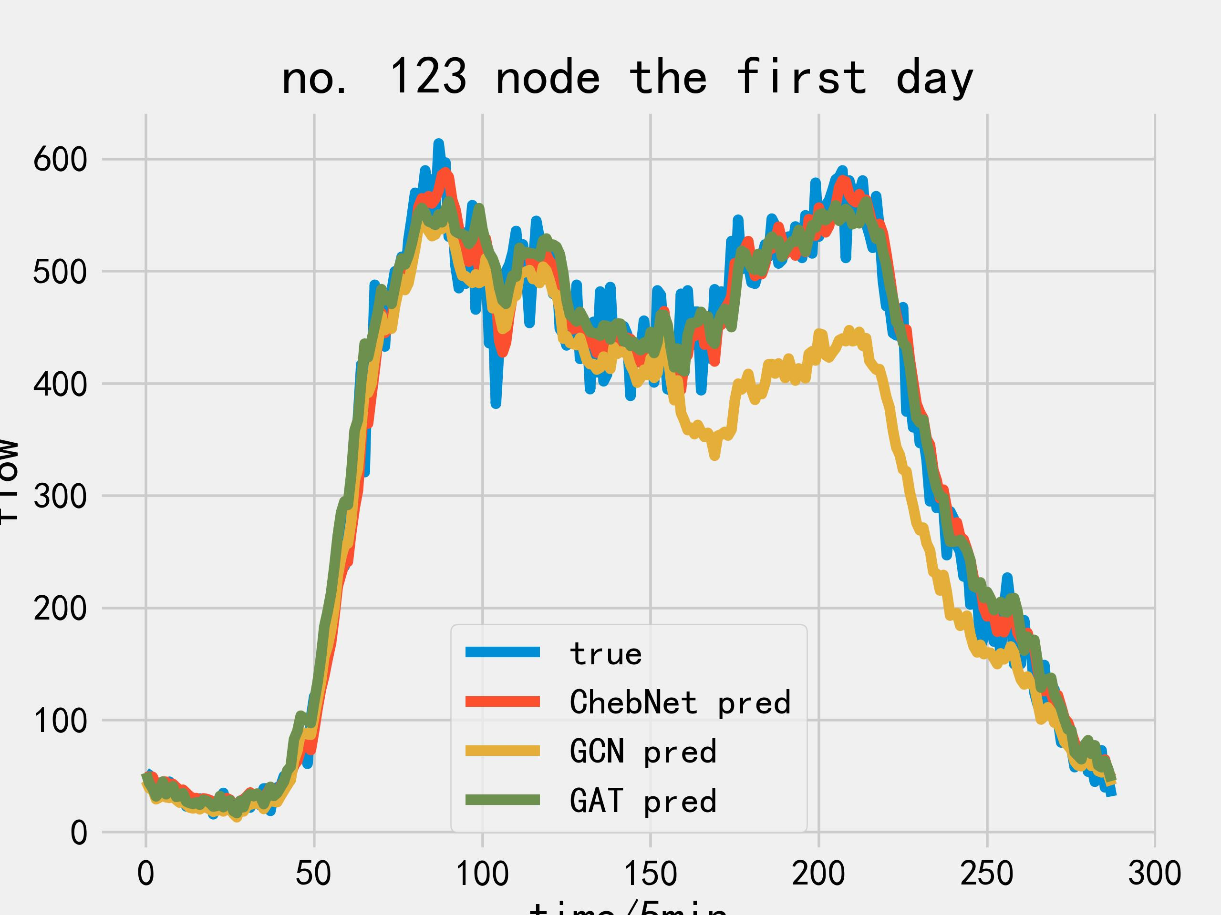
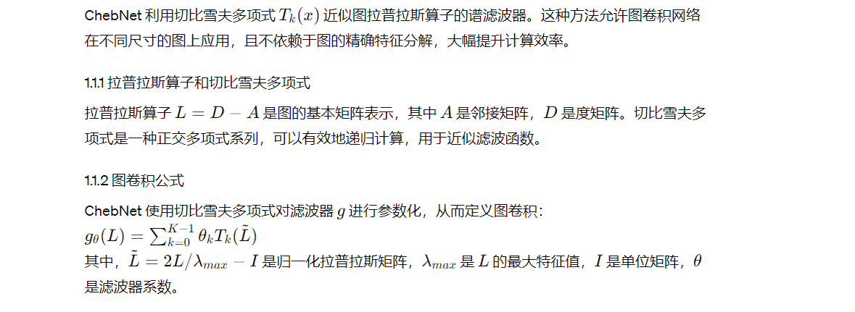
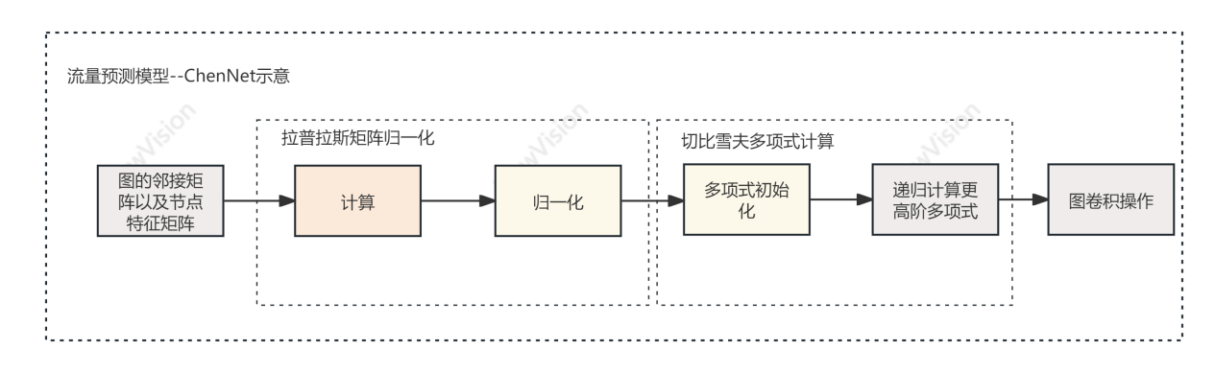
流量预测—— ChebNet
谱滤波器
技术原理
工作流程
Notes:
手语识别的本质是将待识别视频与上述数据集进行对比，计算不同时间序列之间的相似程度。
但是这涉及到手部运动的连续性，不同的人在做完全相同的手语动作时，其动作速率大相径庭
所以采用逐帧对齐的传统方法，计算每一帧之间的欧氏距离，无法准确计算出非等长时间序列间的相似程度，我们使用DTW算法来解决，
由图可见：当两个时间序列的长度不等时，DTW算法可以基于动态规划思想，使序列间的点对应关系也不再只为一对一，而是一对多，每个点尽可能寻找与其最相似的点，允许时间轴上的伸缩。

Slide 15
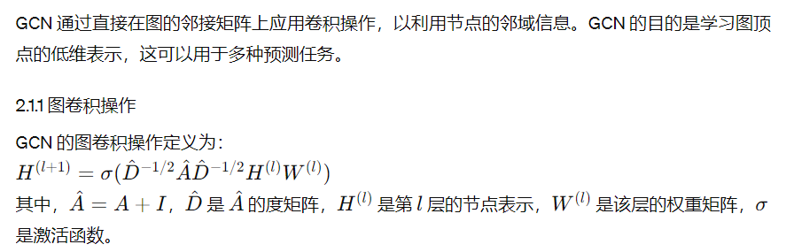
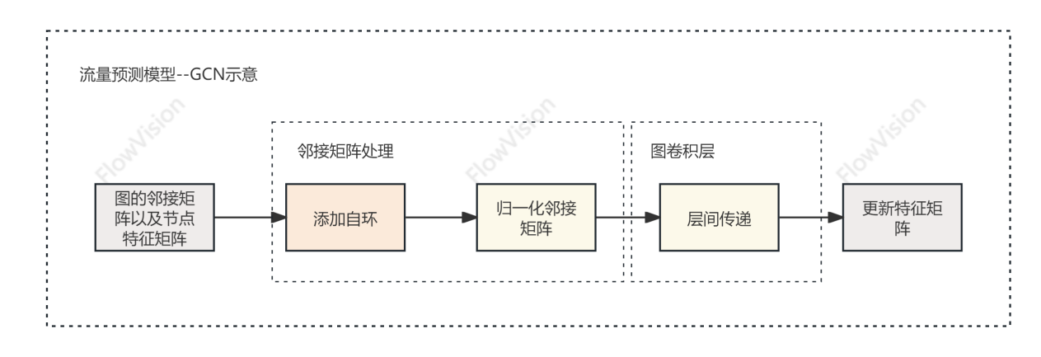
流量预测——GCN
学习图顶点的低纬表示
技术原理
工作流程
Notes:
手语识别的本质是将待识别视频与上述数据集进行对比，计算不同时间序列之间的相似程度。
但是这涉及到手部运动的连续性，不同的人在做完全相同的手语动作时，其动作速率大相径庭
所以采用逐帧对齐的传统方法，计算每一帧之间的欧氏距离，无法准确计算出非等长时间序列间的相似程度，我们使用DTW算法来解决，
由图可见：当两个时间序列的长度不等时，DTW算法可以基于动态规划思想，使序列间的点对应关系也不再只为一对一，而是一对多，每个点尽可能寻找与其最相似的点，允许时间轴上的伸缩。

Slide 16
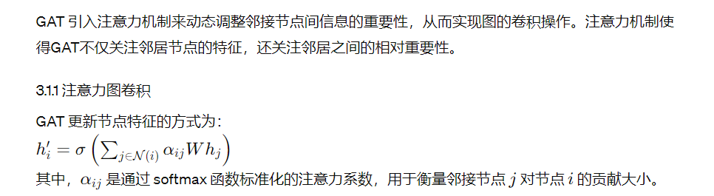
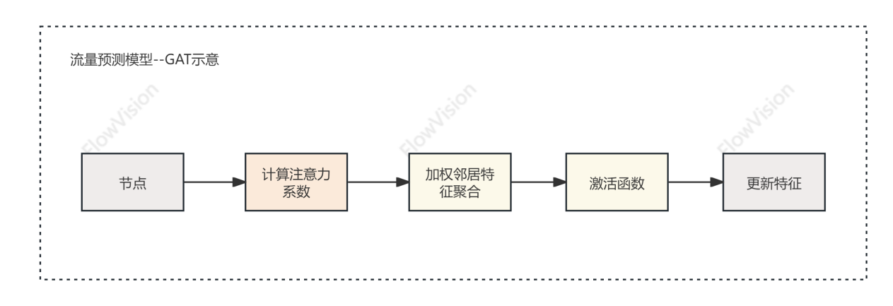
流量预测——GAT
引入注意力机制
技术原理
工作流程
Notes:
手语识别的本质是将待识别视频与上述数据集进行对比，计算不同时间序列之间的相似程度。
但是这涉及到手部运动的连续性，不同的人在做完全相同的手语动作时，其动作速率大相径庭
所以采用逐帧对齐的传统方法，计算每一帧之间的欧氏距离，无法准确计算出非等长时间序列间的相似程度，我们使用DTW算法来解决，
由图可见：当两个时间序列的长度不等时，DTW算法可以基于动态规划思想，使序列间的点对应关系也不再只为一对一，而是一对多，每个点尽可能寻找与其最相似的点，允许时间轴上的伸缩。

Slide 17

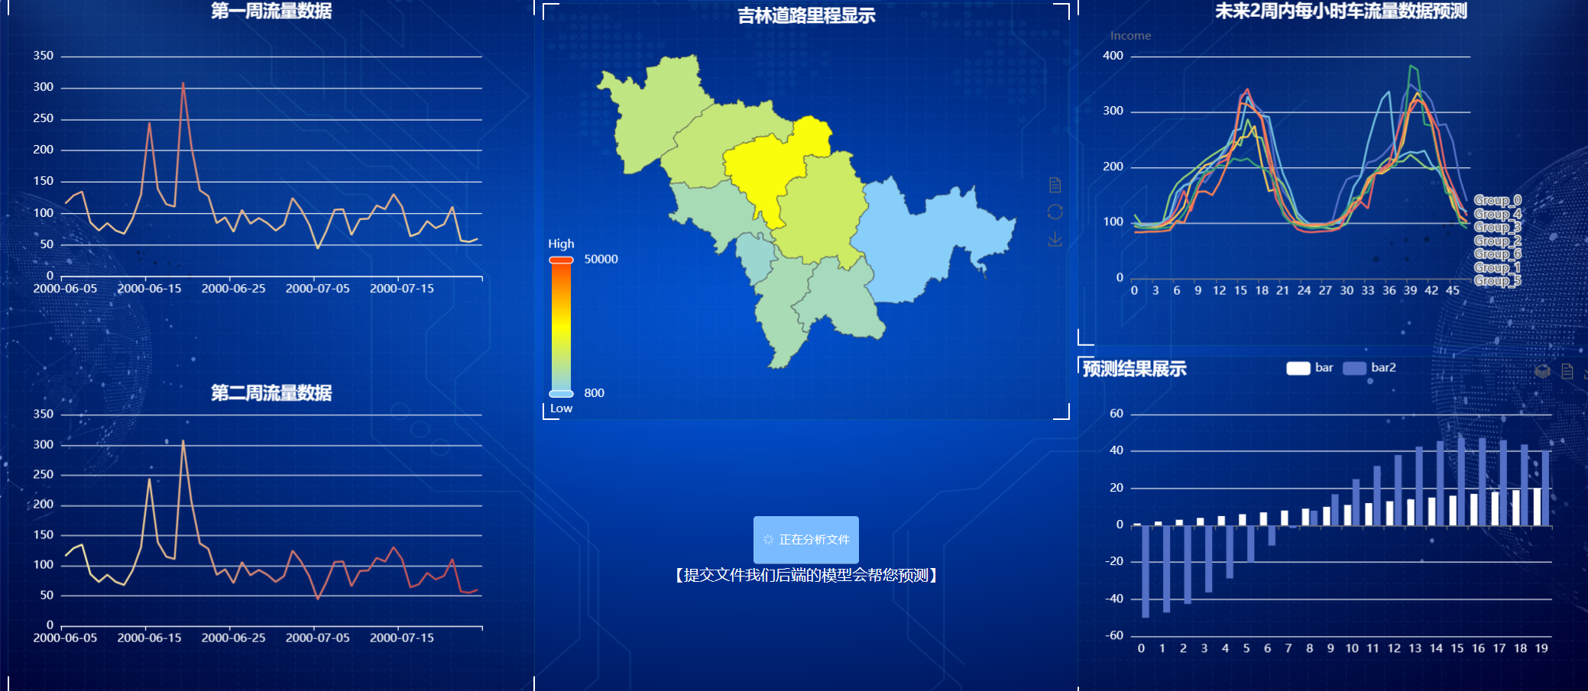

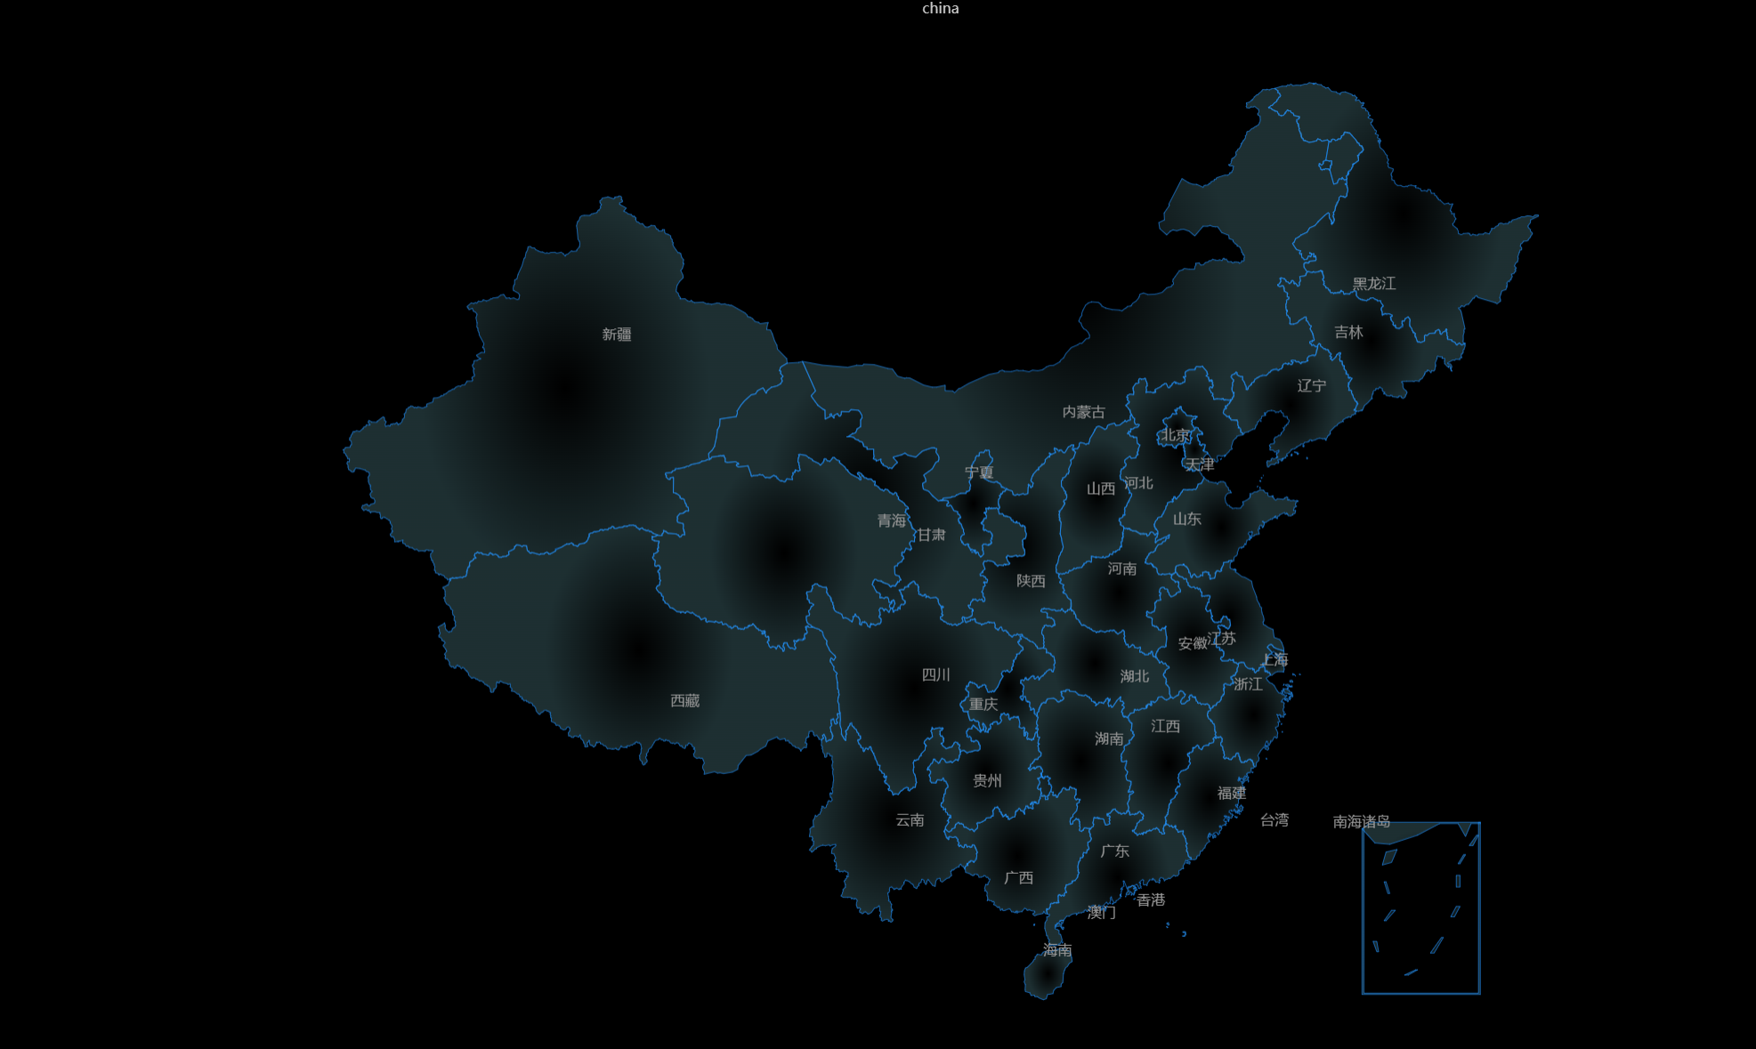
成果展示
分区域效果图
点击主界面上地图图标进入详细区域界面
支持用户自行上传数据进行车流量预测
主界面效果图
主要呈现车流量，道路异常情况，桥梁状态等总体信息
地图浏览功能

Slide 18
感谢聆听！
指导老师：薛峰
团队成员：贾秀泽，陶文健，代征诚，王晨瑄，蔡耀霆

